Slide 1





Trilha – DevOps
Julio Arruda
Microsoft MVP
julio@arruda.io
/julio.arrudac
/julioarrudac
www.julioarruda.com.br

Slide 2



Slide 3
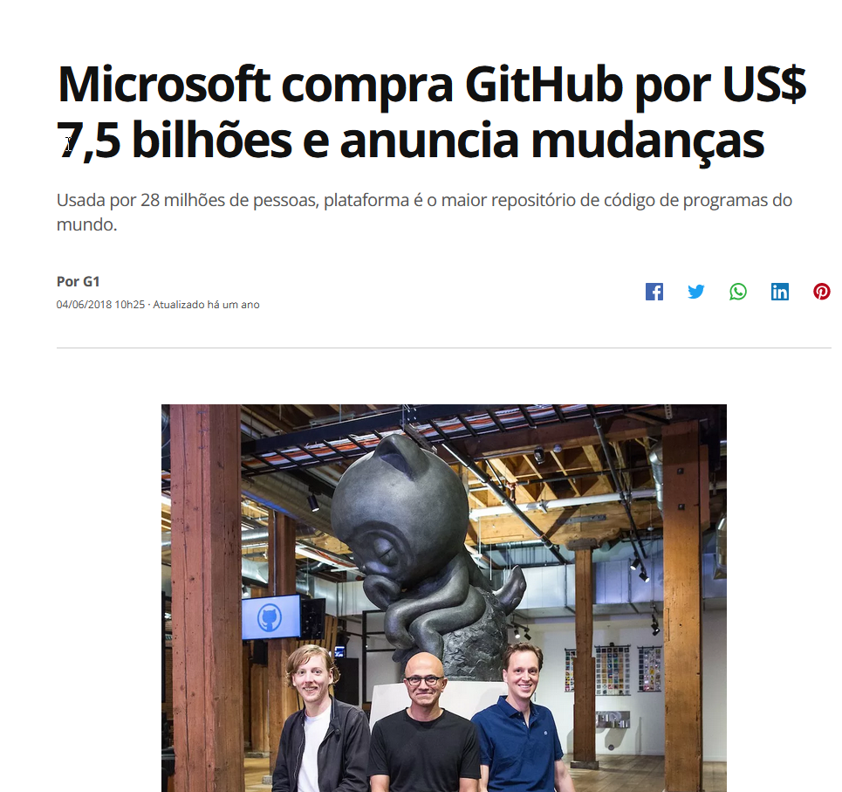

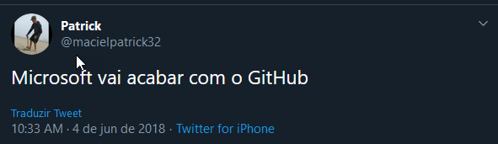
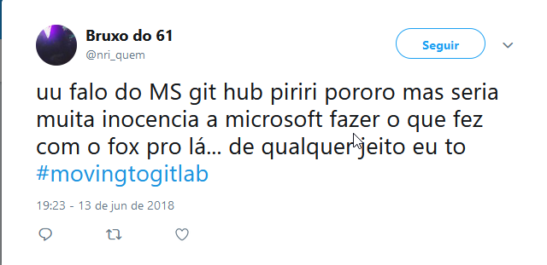
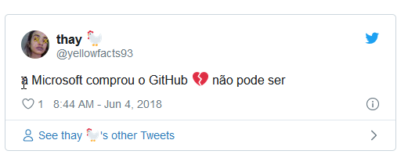

Slide 4









Home to the most important and popular open source projects on the planet

Slide 5


Slide 6

GITHUB AND MICROSOFT

Slide 7
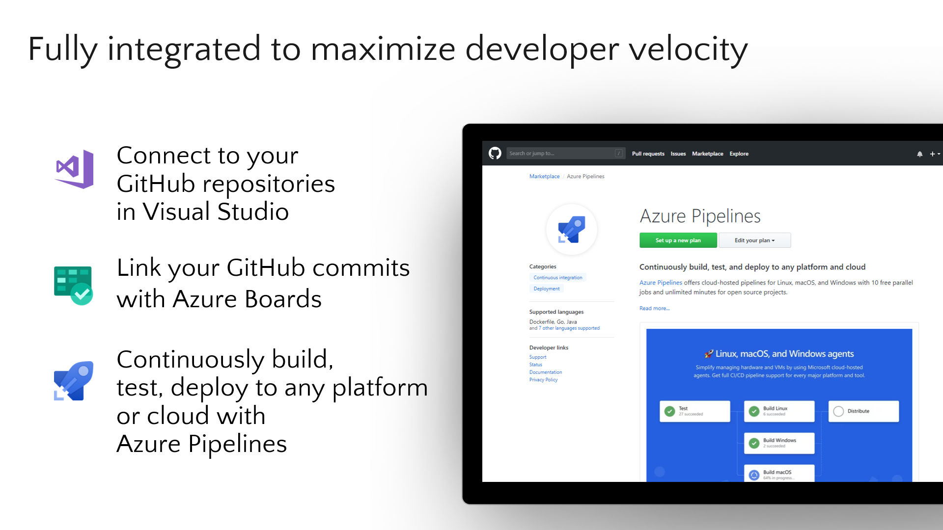

Slide 8


Slide 9

Demo

Slide 10
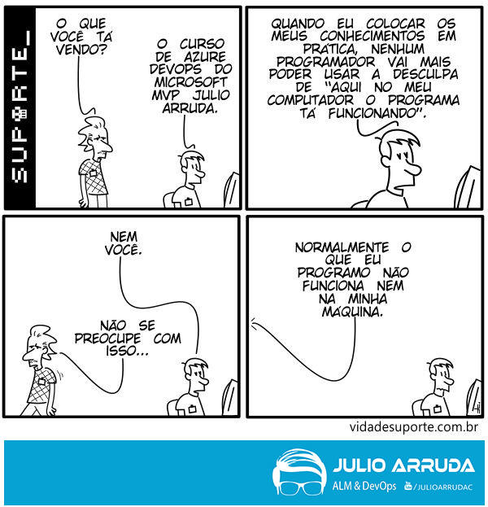
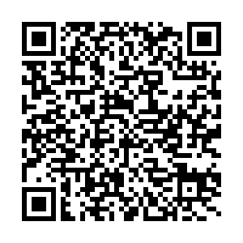
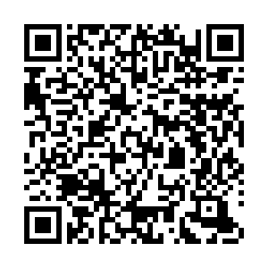
Curso Azure DevOps do MVP Julio Arruda
100% Online
16 módulos
Aborda da criação da conta ao gerenciamento
Certificado de Conclusão
Com Atualizações
Sem Atualizações
CUPOM 50% Off: BLACKWEEK50

Slide 11


